Slide 1




IOS
Android
Mobile developer
React Native
Week 2

Slide 2
IOS
Android
REACT NATIVE GOAL
Week 2

Slide 3
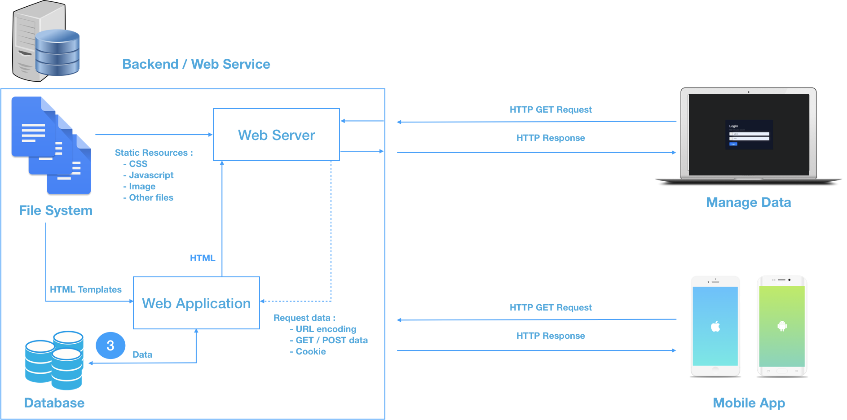
React Native – Mobile Goal
Week 2

Slide 4
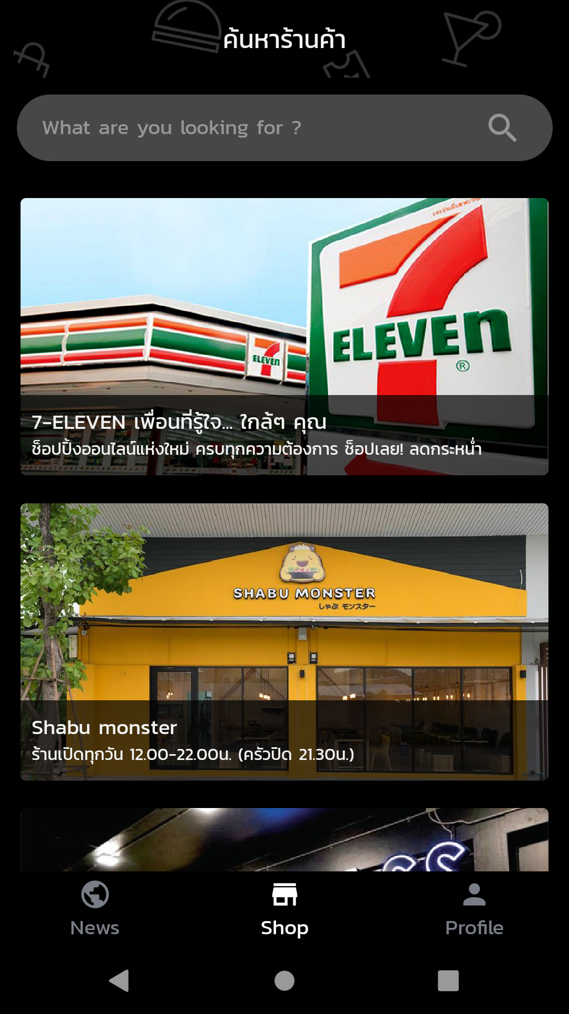
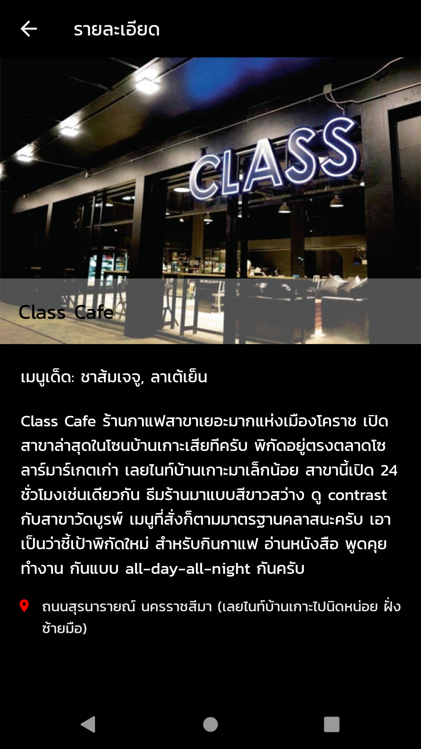


React Native – Mobile Goal

Slide 5

React Native – Mobile Goal
การใช้งาน Tab menu
การสร้างหน้า News page
การสร้างหน้า Shop page
การเชื่อมโยงหน้าด้วย Route
การสร้างหน้า News detail page
การสร้างหน้า Shop detail page
การเก็บข้อมูลบนอุปกรณ์มือถือด้วย Async Storage

Slide 6
IOS
Android
REACT NATIVE FOOTER TABS
Week 2

Slide 7
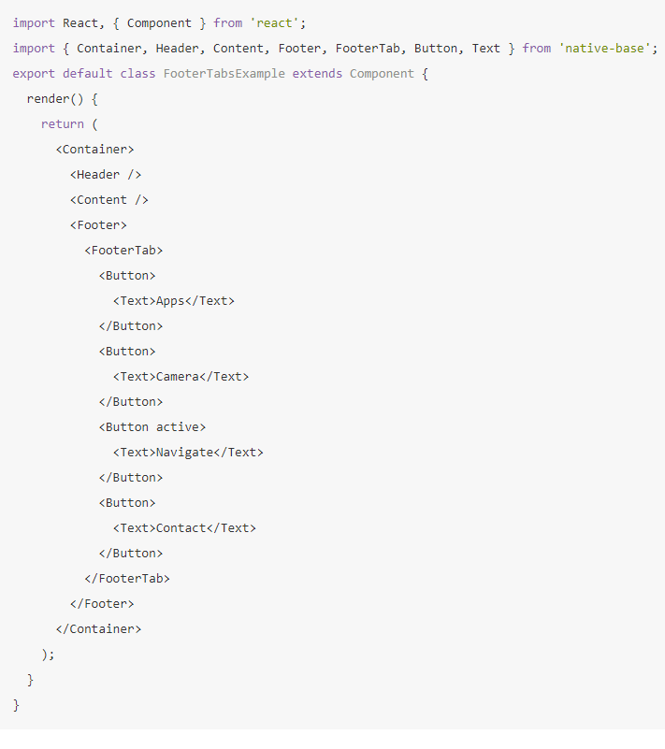
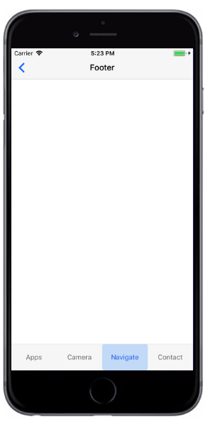
React Native – Footer Tabs
NativeBase Component

Slide 8
IOS
Android
WORKSHOP - FOOTER TABS
Week 2

Slide 9
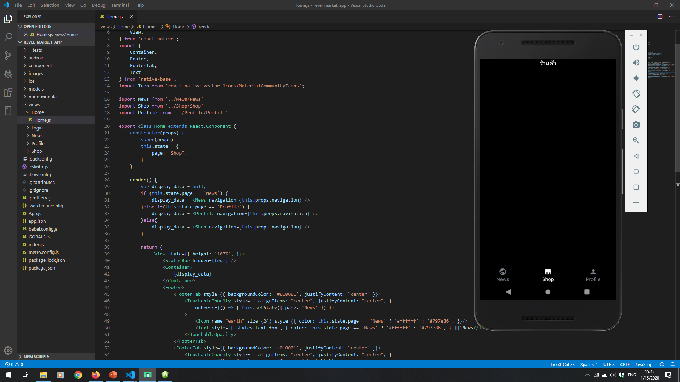
Workshop – Footer Tabs

Slide 10
IOS
Android
News page
Week 2

Slide 11
React Native – News page
1. การวิเคาะห์โครงสร้างของหน้าข่าว
รูป
หัวเรื่อง
เวลา
รายละเอียด
News 1
News 1
News 1

Slide 12
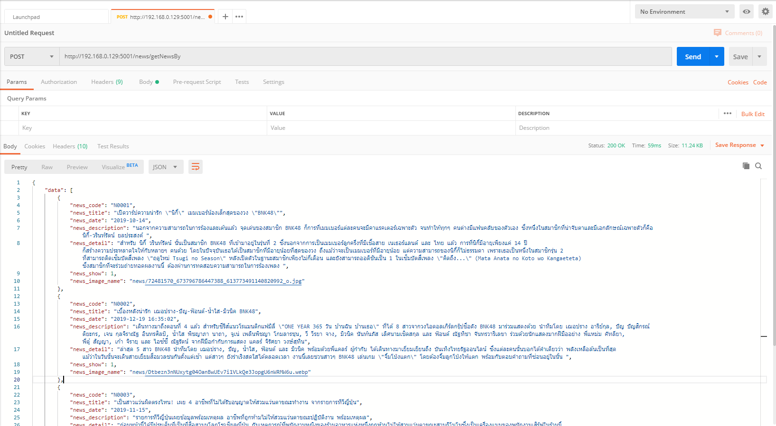
React Native – News page
2. ดูโครงสร้างข้อมูลที่ถูกส่งมาจาก web service : http://[ip-server]:5001/news/getNewsBy

Slide 13
IOS
Android
WORKSHOP – News page
Week 2

Slide 14
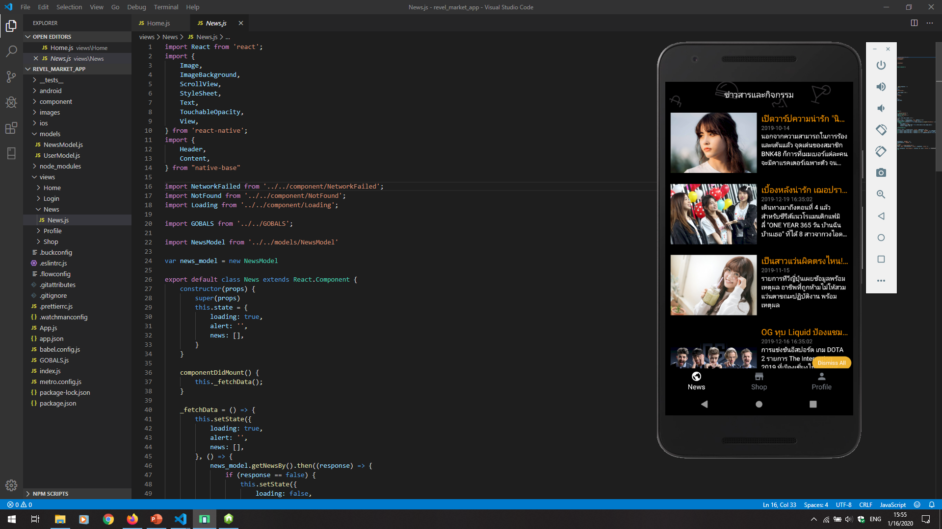
React Native – News page

Slide 15
IOS
Android
Shop page
Week 2

Slide 16
React Native – Shop page
1. การวิเคาะห์โครงสร้างของหน้าร้านค้า
รูป
ชื่อร้าน
Shop 2
รายละเอียด
Shop 3

Slide 17
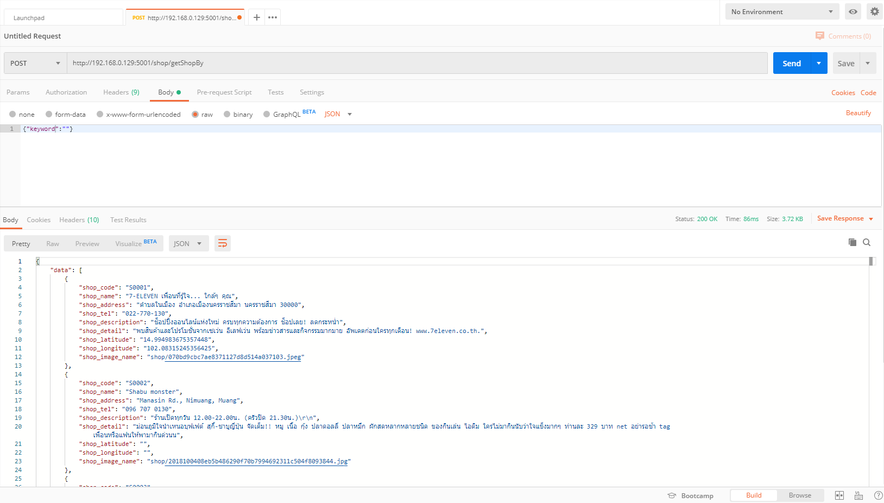
React Native – News page
2. ดูโครงสร้างข้อมูลที่ถูกส่งมาจาก web service : http://[ip-server]:5001/shop/getShopBy

Slide 18
IOS
Android
WORKSHOP – Shop page
Week 2

Slide 19
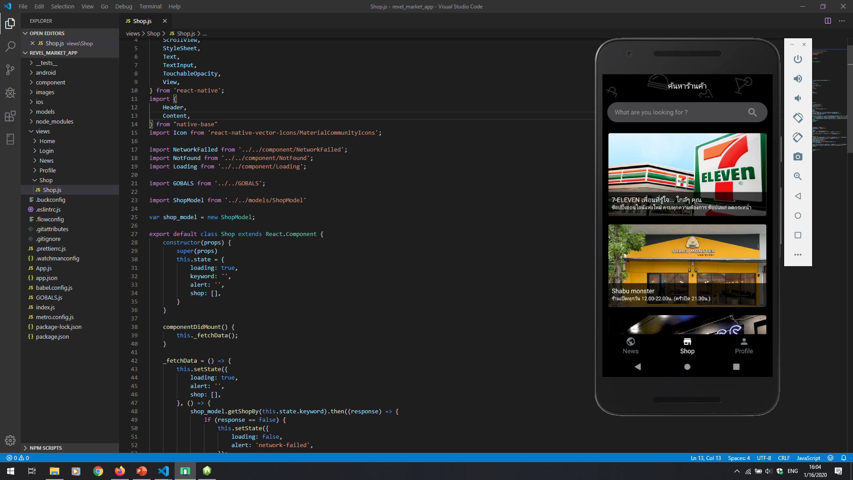
React Native – Shop

Slide 20
IOS
Android
React Native Route Page
Week 2

Slide 21
React Native – Route
Route Page
News 1
News 1
News 1

Slide 22
IOS
Android
WORKSHOP – Route Page
Week 2

Slide 23
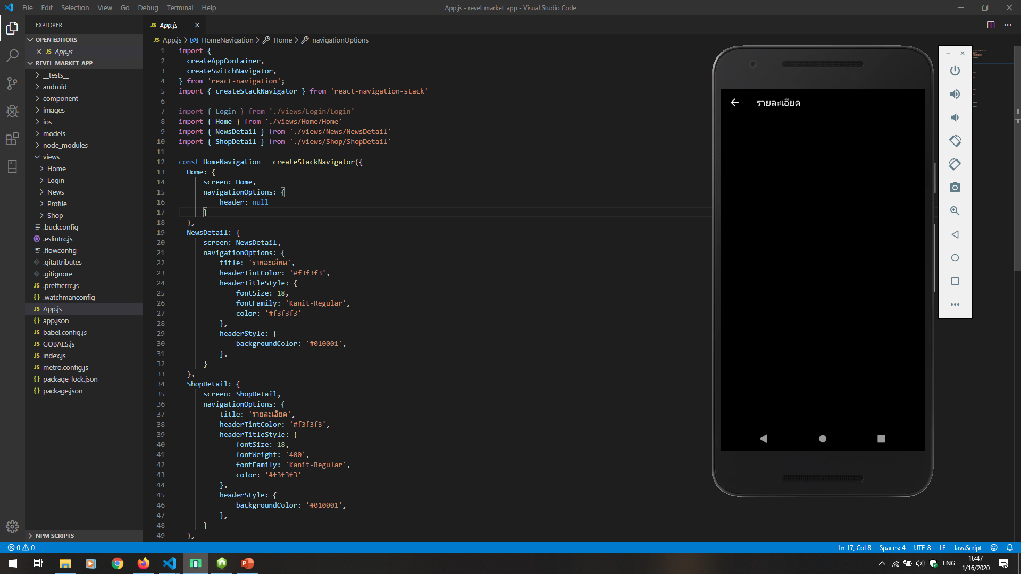
React Native – Route

Slide 24
IOS
Android
News detail page
Week 2

Slide 25
React Native – New Detail
1. การวิเคาะห์โครงสร้างของหน้ารายละเอียดข่าว
รูป
หัวข้อข่าว
วันที่
รายละเอียด

Slide 26
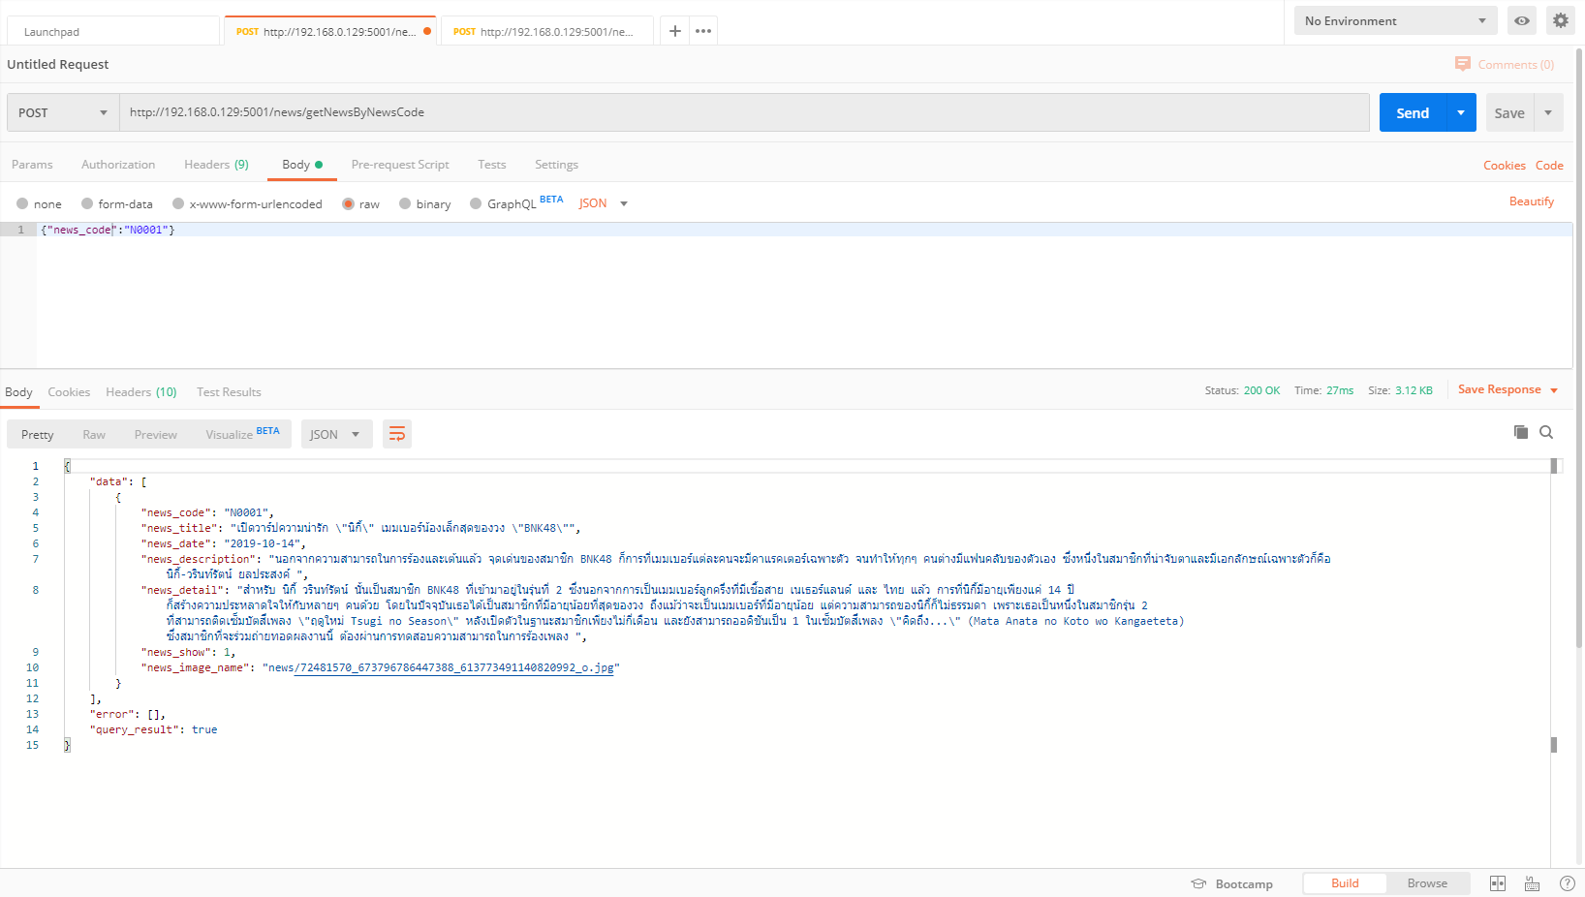
React Native – News page
2. ดูโครงสร้างข้อมูลที่ถูกส่งมาจาก web service : http://[ip-server]:5001/news/getNewsByNewsCode

Slide 27
IOS
Android
WORKSHOP – News detail page
Week 2

Slide 28
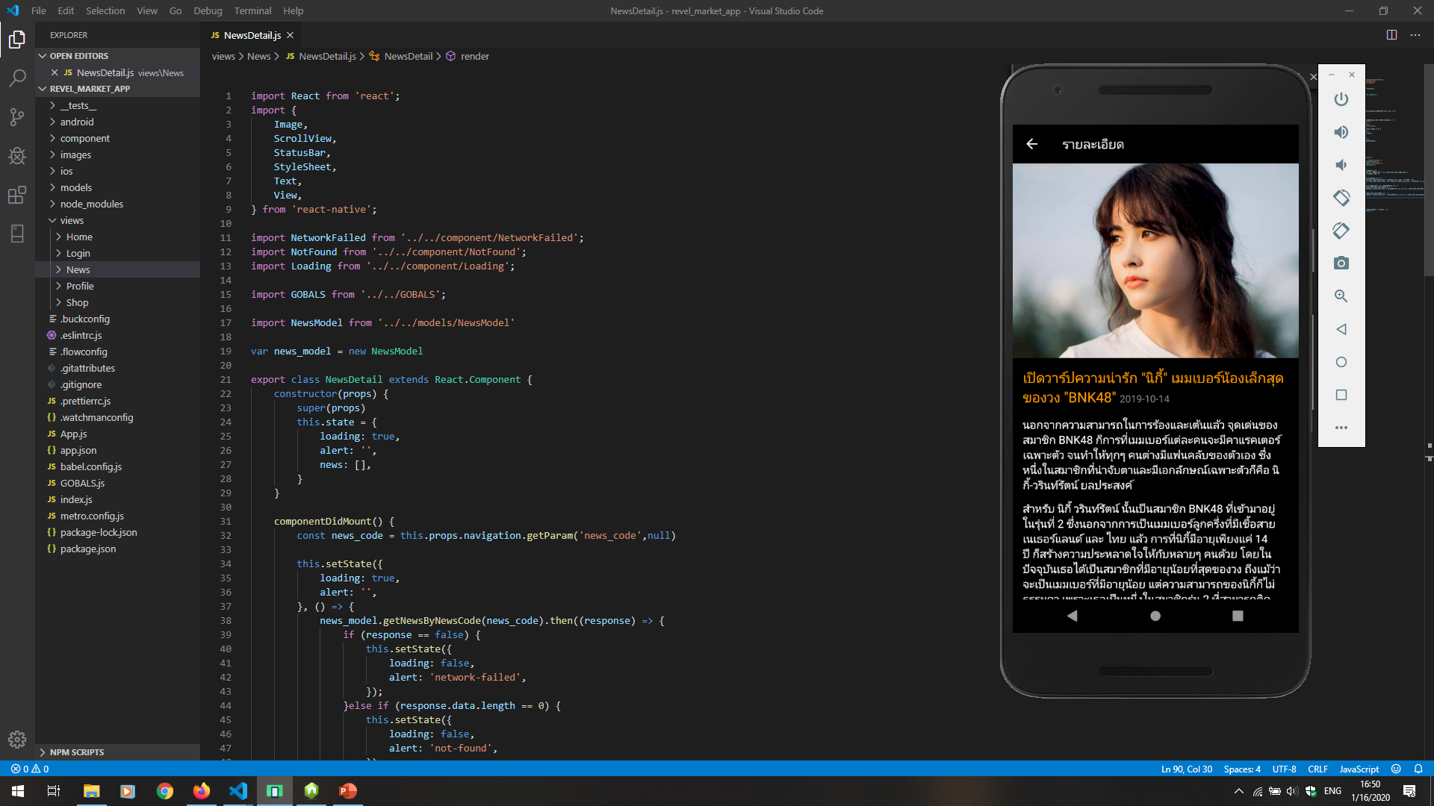
React Native – New Detail

Slide 29
IOS
Android
Shop detail page
Week 2

Slide 30
React Native – Shop Detail
1. การวิเคาะห์โครงสร้างของหน้ารายละเอียดข่าว
รูป
หัวข้อ
รายละเอียด
สถานที่

Slide 31
React Native – Shop Detail
2. ดูโครงสร้างข้อมูลที่ถูกส่งมาจาก web service : http://[ip-server]:5001/news/getShopByShopCode

Slide 32
IOS
Android
WORKSHOP – News detail page
Week 2

Slide 33
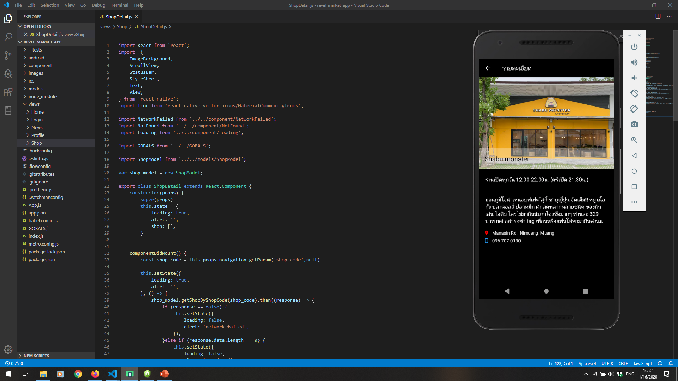
React Native – Shop Detail

Slide 34
IOS
Android
Async Storage
Week 2

Slide 35
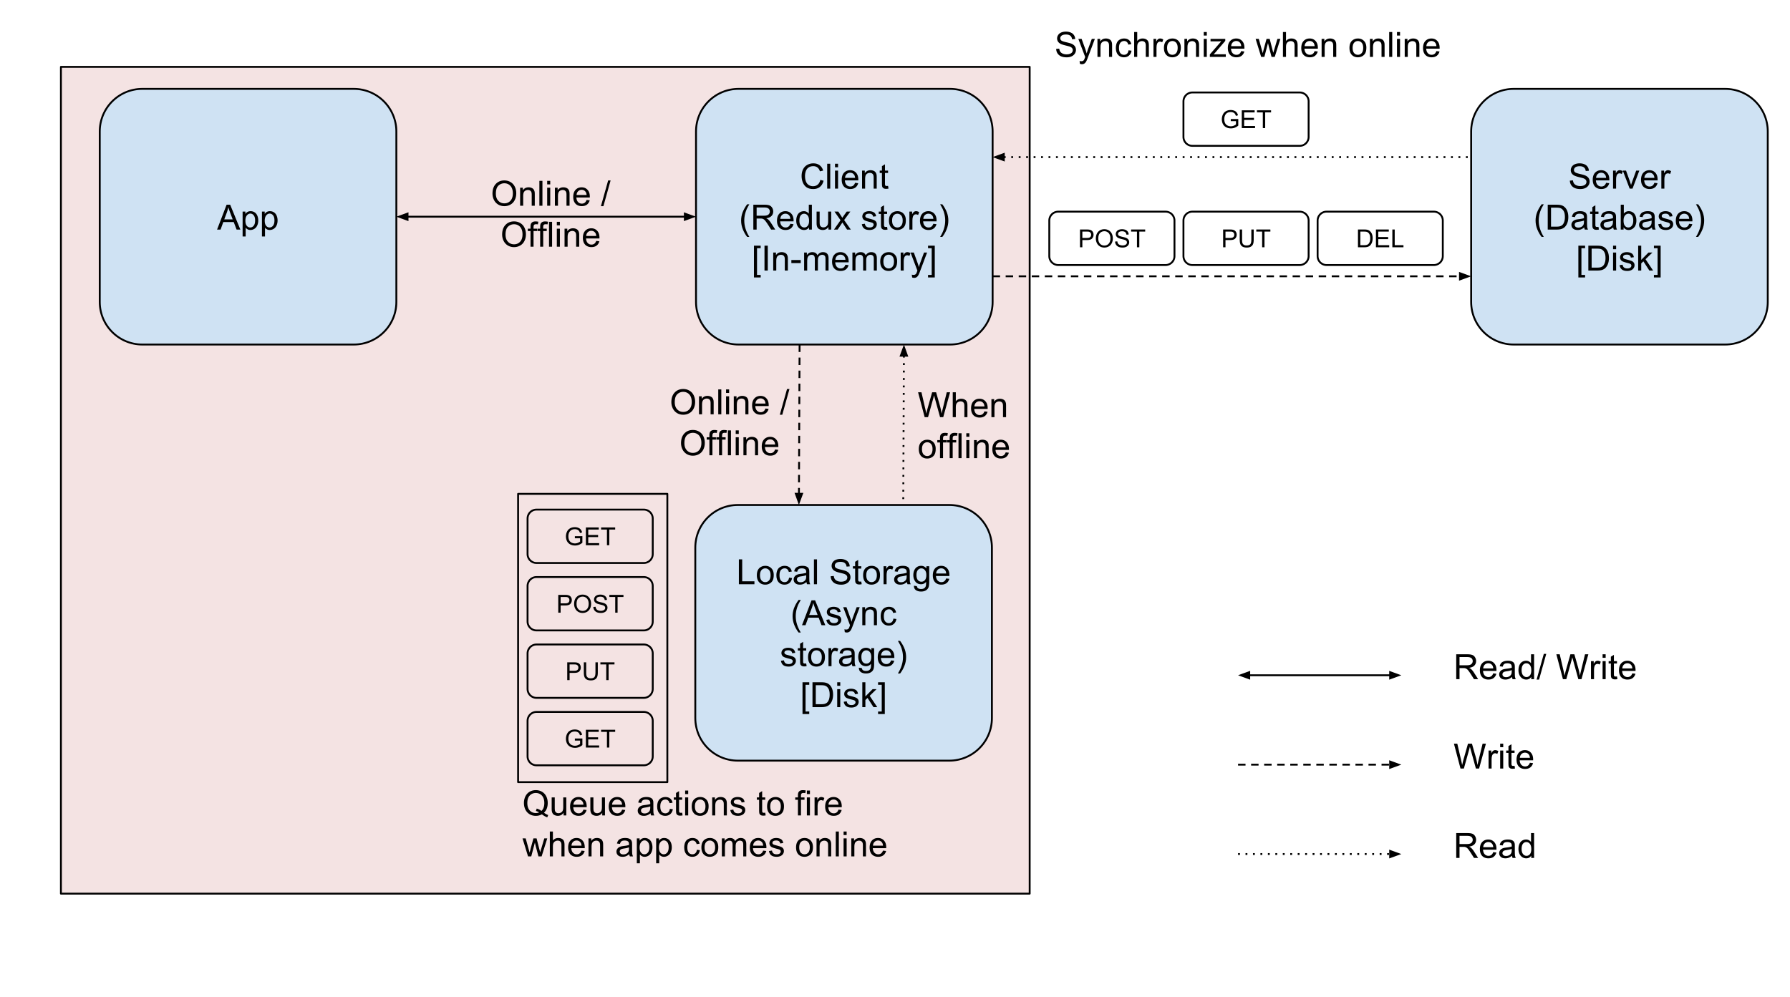
React Native – Async Storage
Local Storage คือ การเก็บข้อมูลใส่ Local Storage แบบถาวร ข้อมูลจะหายไปก็ต่อเมื่อ Clear Storage หรือกำหนดเวลาวันหมดอายุ
Process or
Redux store

Slide 36
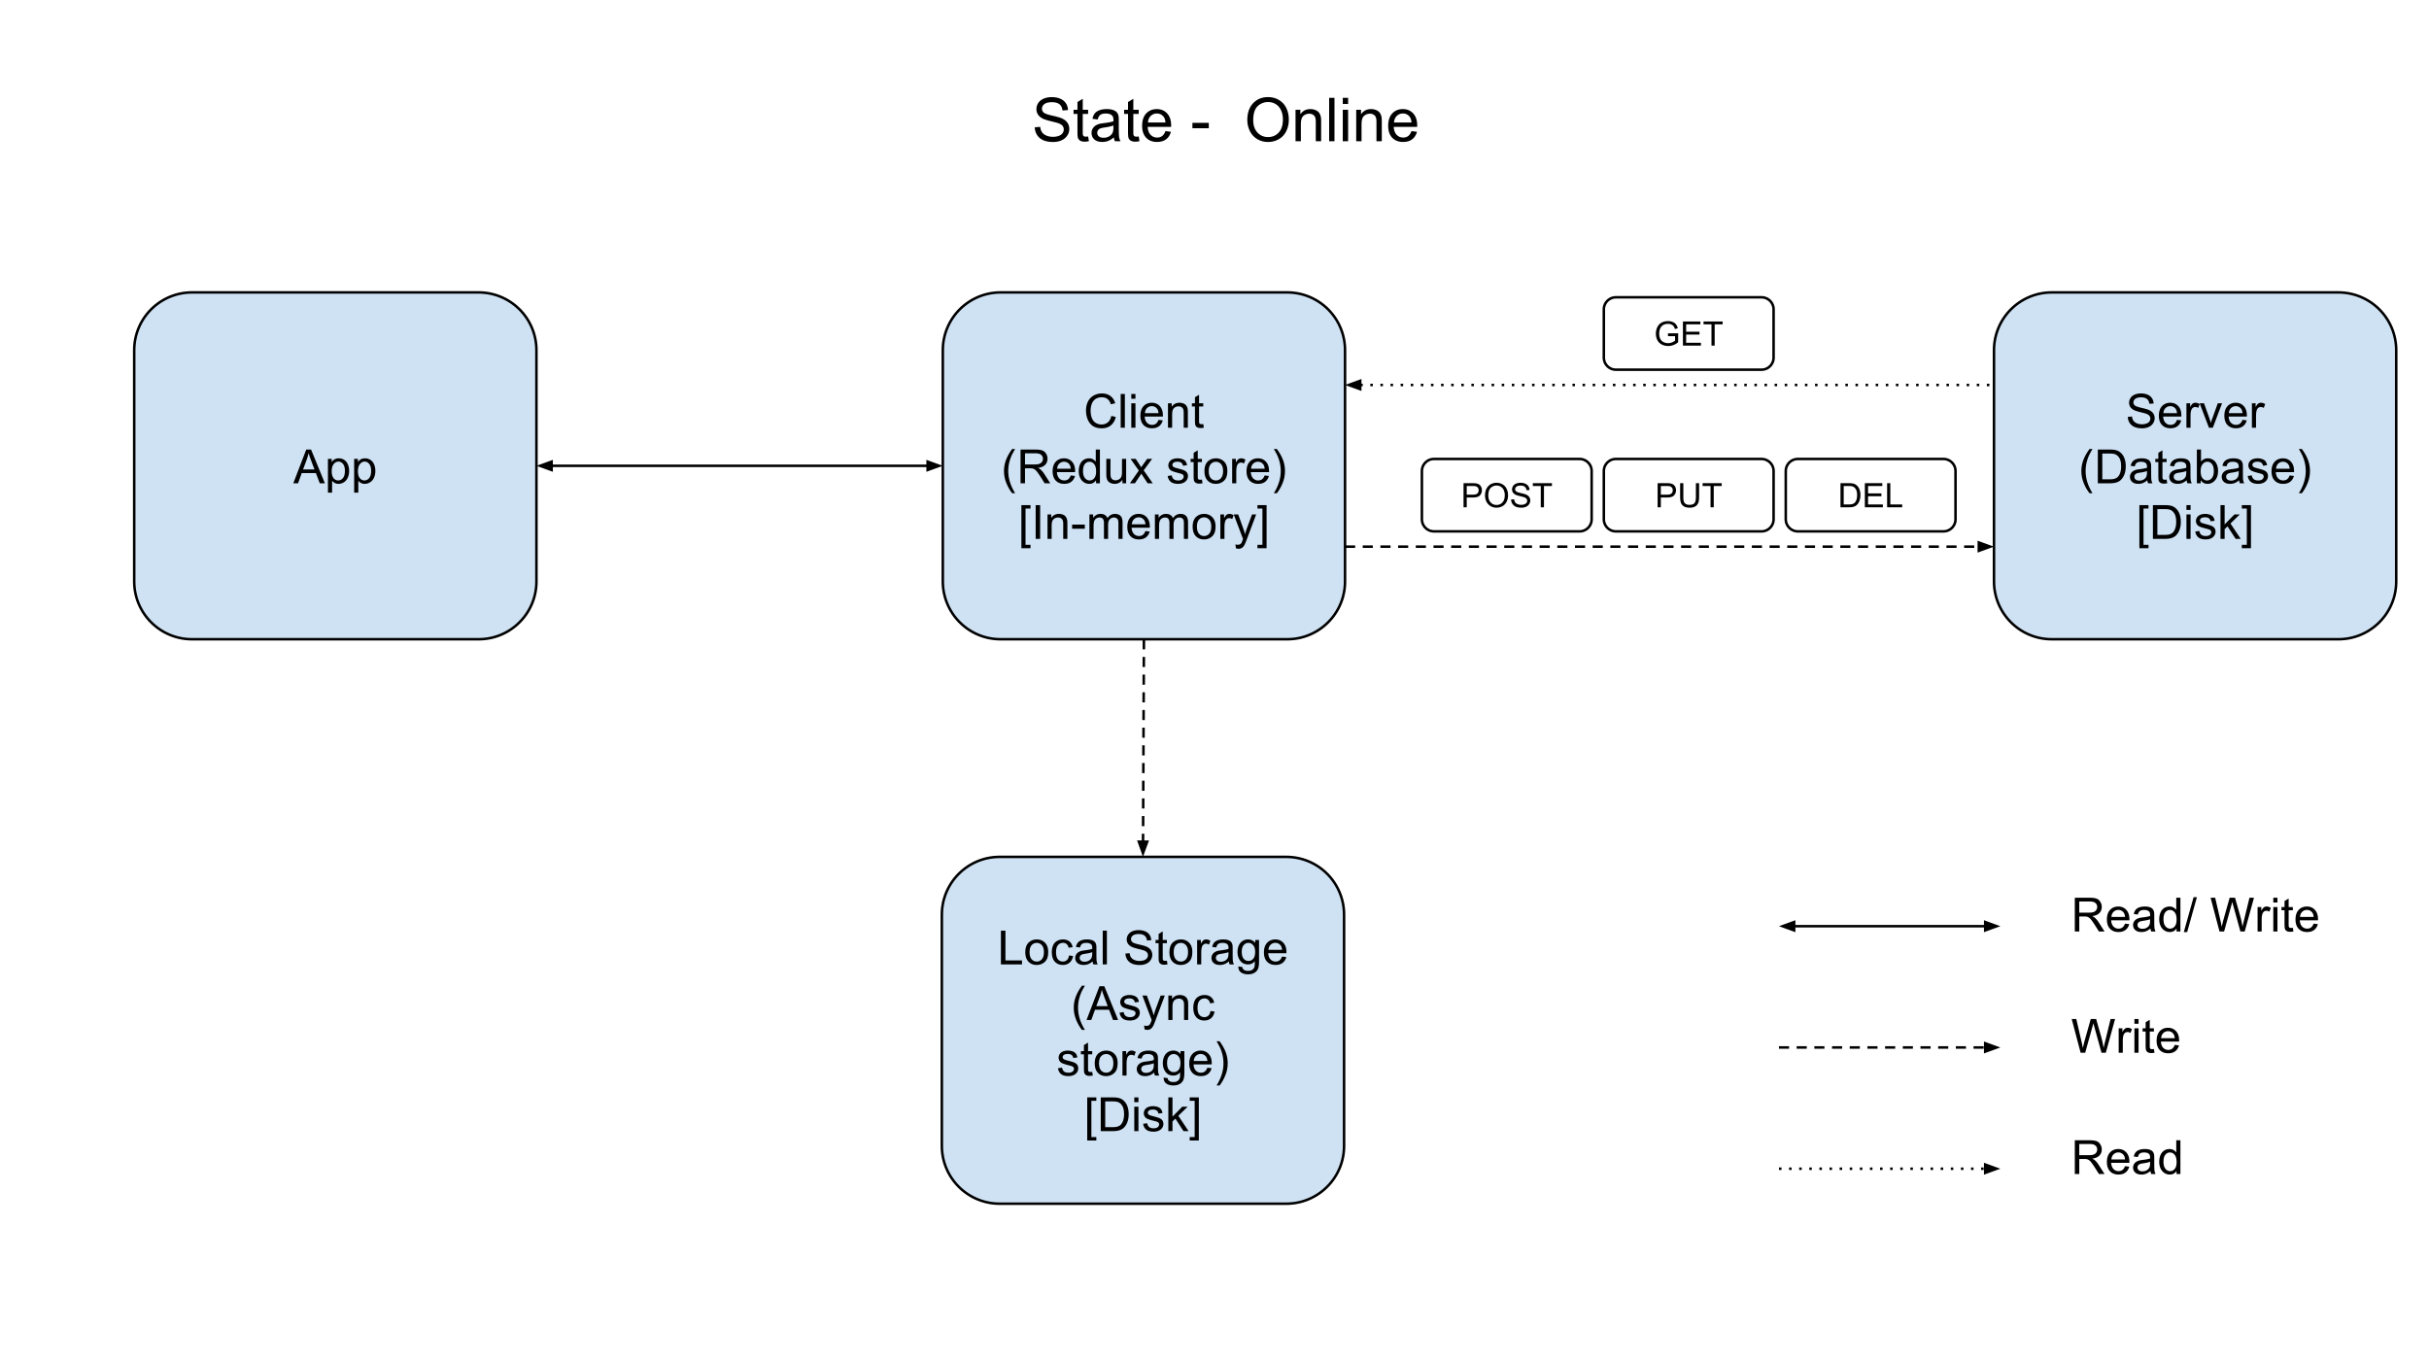
React Native – Async Storage
Process or
Redux store

Slide 37
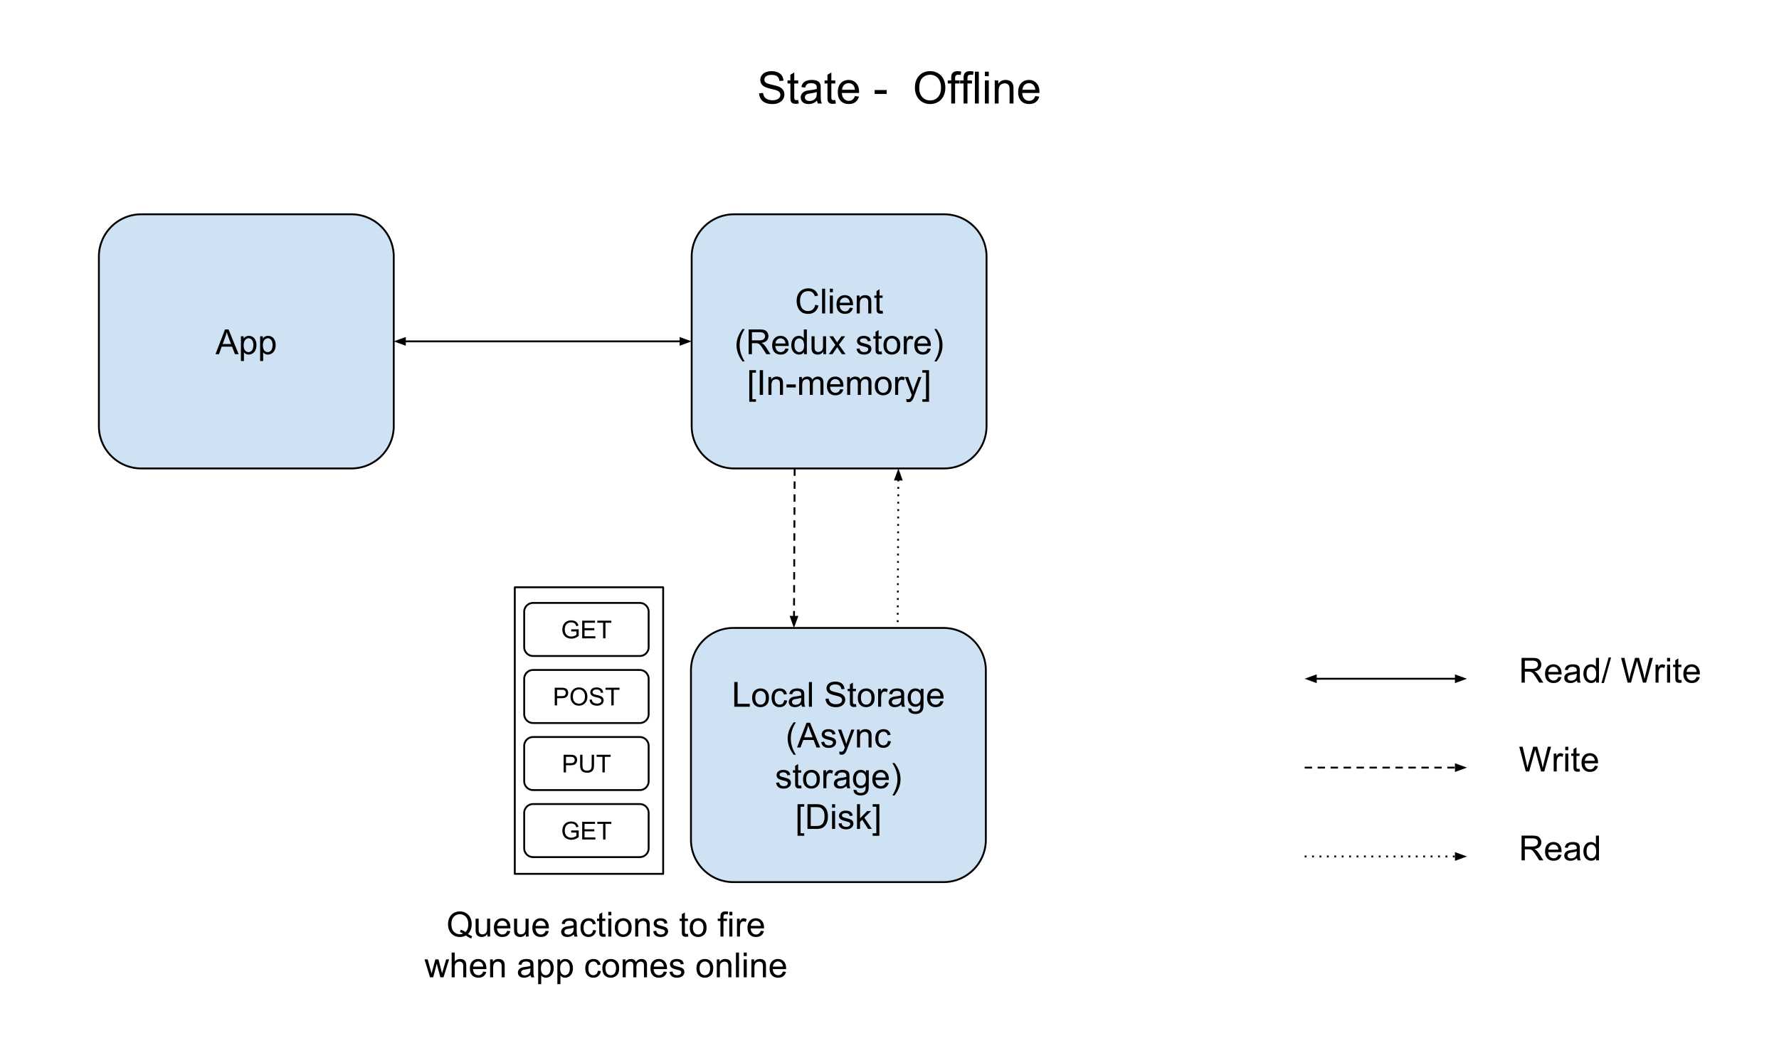
React Native – Async Storage
Process or
Redux store

Slide 38

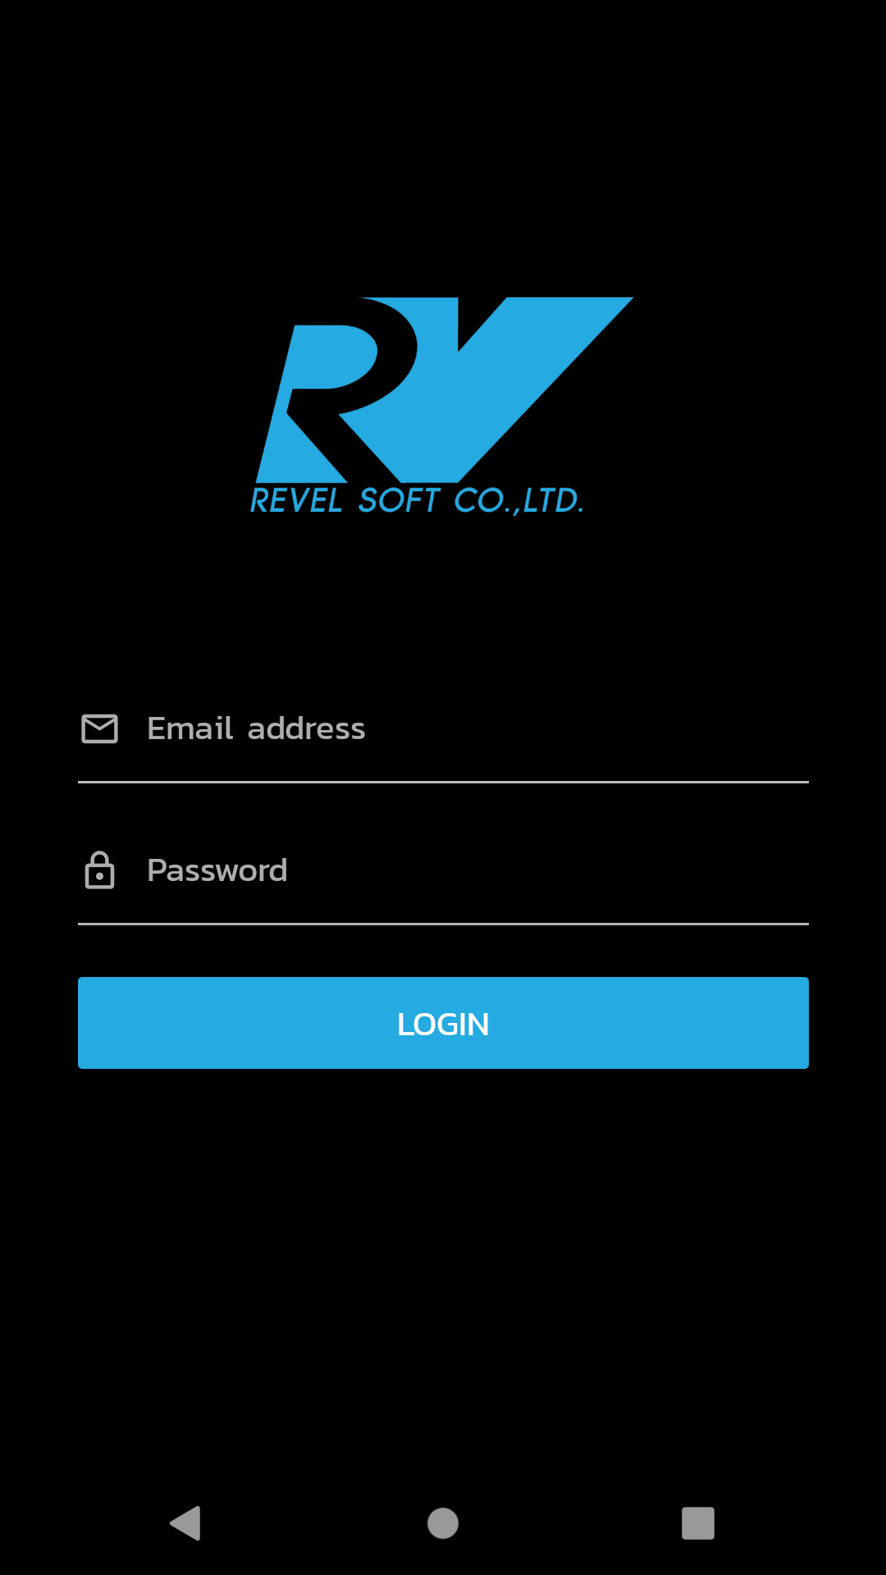
React Native – Async Storage
1
3
ไม่มี
3
Login
มี
Press App Icon
2
Splash Screen
Home

Slide 39
IOS
Android
WORKSHOP – Async Storage
Week 2

Slide 40
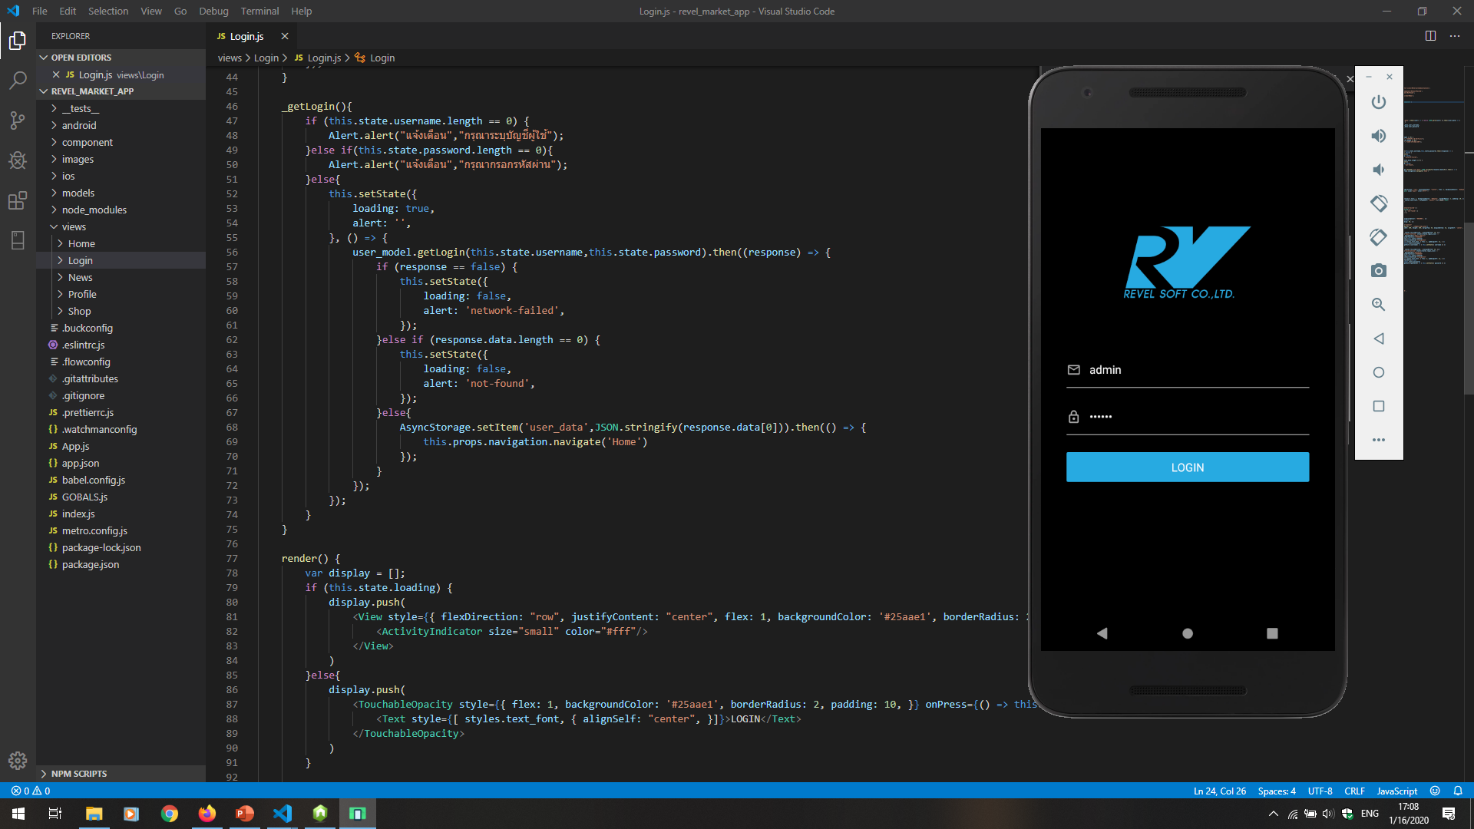
React Native – Async Storage

Slide 41
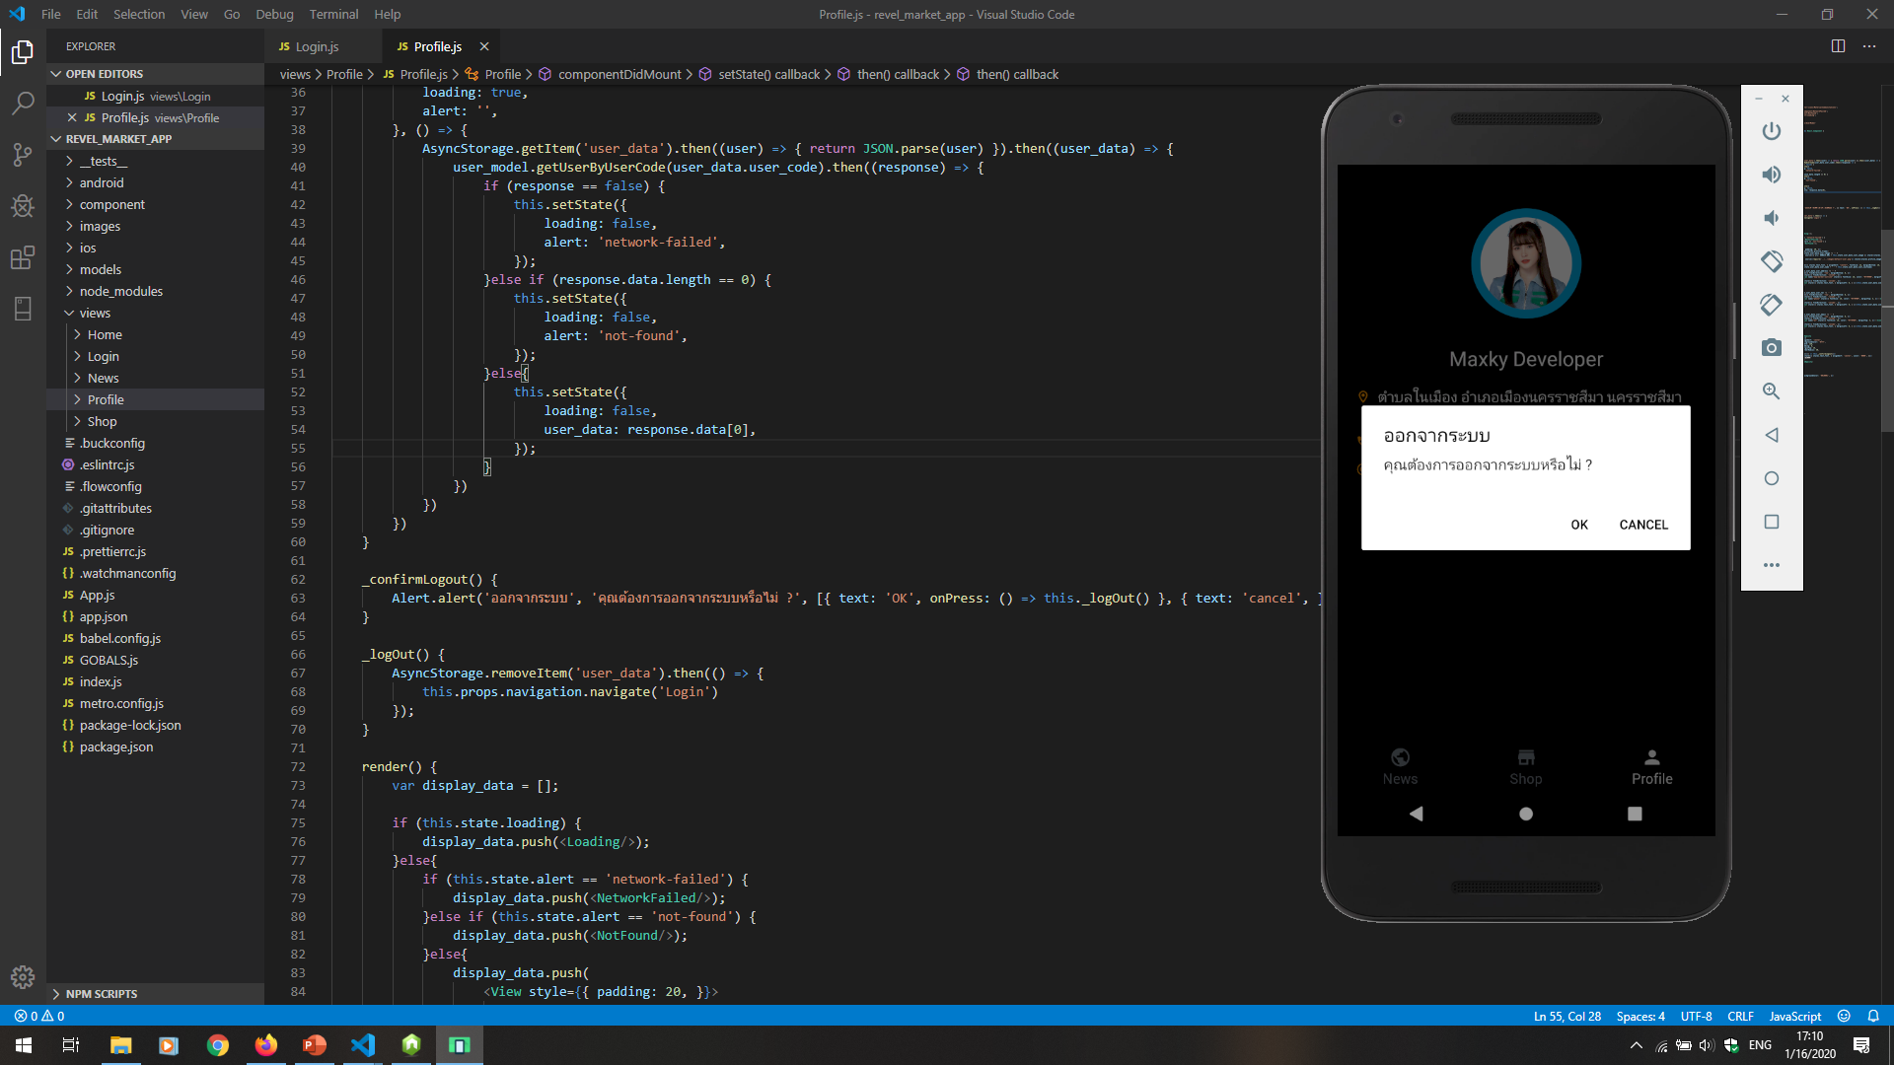
React Native – Async Storage

Slide 42
IOS
Android
Splash Screen
Week 2

Slide 43
React Native – Splash Screen
Press App Icon
Splash Screen
Login

Slide 44
IOS
Android
WORKSHOP – Splash Screen
Week 2

Slide 45
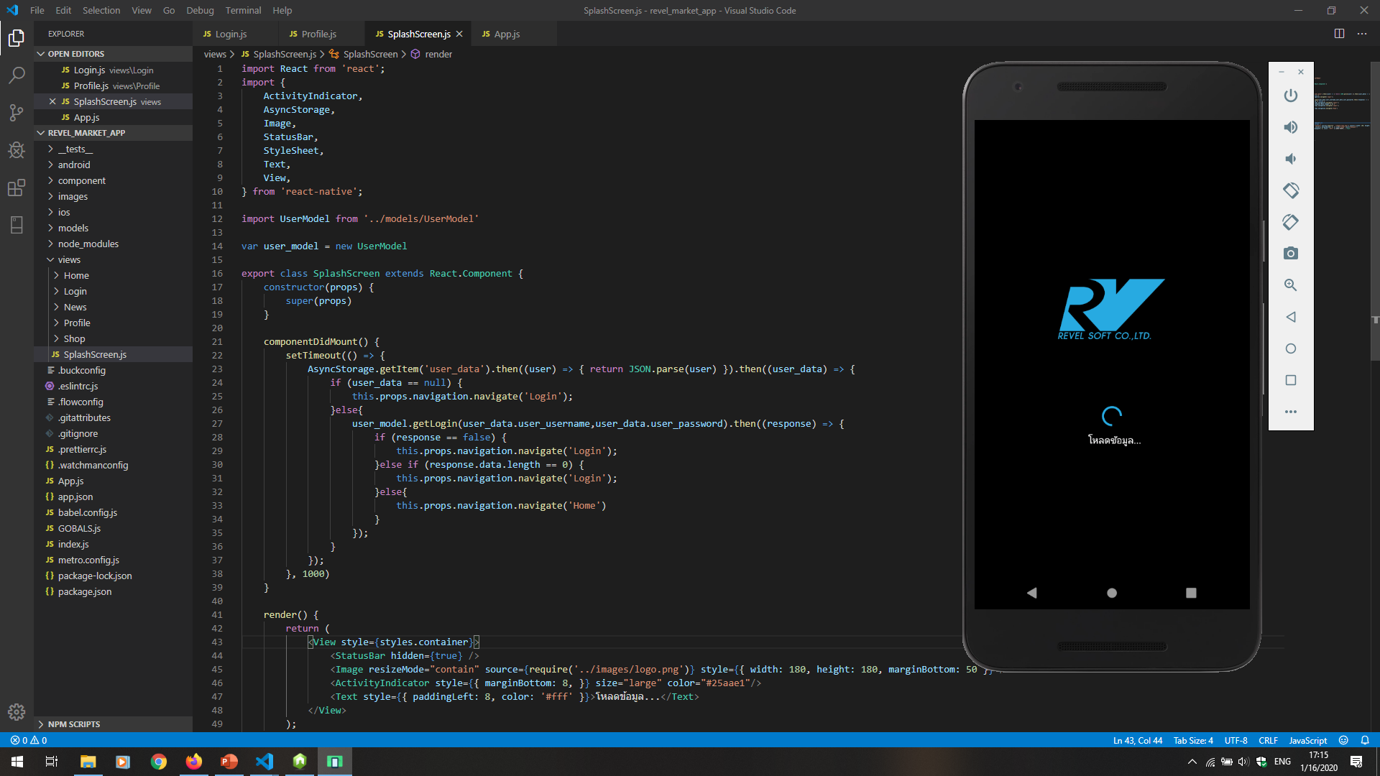
React Native – Splash Screen

Slide 46
Week 2 - End Class
Before we code program, We coach people.
IOS
Android

